Slide 1
Геймификация инвестиций или что вам никогда не расскажет ваш брокер
Национальная школа инвестора АРБ

Slide 2

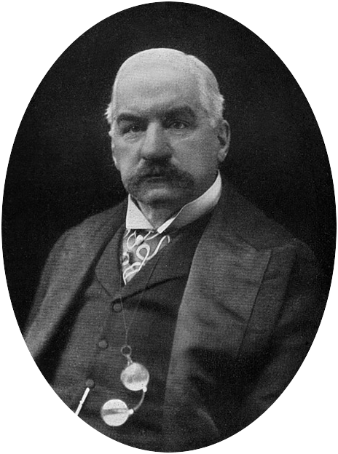


”Когда чистильщик обуви начинает интересоваться акциями, надо срочно уходить с рынка”
Джон П. Морган

Slide 3
значительный рост рынка частных инвестиций
Количество физических лиц, имеющих брокерские счета на Московской бирже, за январь 2021 года увеличилось почти на 626 тыс. человек и достигло 9,4 млн.
В январе 2021 года активность частных инвесторов на бирже была рекордной: сделки совершали 1,5 млн человек по сравнению с 425 тыс. человек в январе 2020 года.
Частные инвесторы вложили в акции на Московской бирже 28,5 млрд рублей, в облигации – 50 млрд рублей, в биржевые фонды – 14,3 млрд рублей.
Доля частных инвесторов в объеме торгов акциями в январе 2021 года составила 41%, в объеме торгов облигациями – 17,4%, на спот-рынке валюты – 14,3%, на срочном рынке – 44,3%.
Источник: moex.com

Slide 4
Факторы, влияющие на приток частных инвесторов на рынок
Низкие процентные ставки по депозитам
Низкая инфляция
Высокие бизнес-риски
Эти факторы выталкивают традиционных инвесторов в высокорисковые сегменты
Появился новый класс инвесторов - инвестиционные игроки, непрофессиональные трейдеры.
Массовый наплыв низкоквалифицированных инвесторов - один из признаков надувающегося пузыря

Slide 5
У РОССИЯН ВЫРОС «АППЕТИТ» К ИНВЕСТИЦИЯМ БЕЗ ДОЛЖНЫХ ЗНАНИЙ
Большинство россиян не имеют знаний в сфере инвестиций. Только 3% отметили, что много знают об операциях на фондовом рынке, а 29% указали, что имеют поверхностные знания.
При этом среди тех, кто интересуется инвестициями, только каждый пятый (19%) имеет глубокие знания в этой сфере. Большинство (60%) имеют лишь поверхностные знания и разбираются в теме в общих чертах, а 21% совсем не разбираются в инвестициях.
По данным опроса НАФИ (12.02.21)

Slide 6
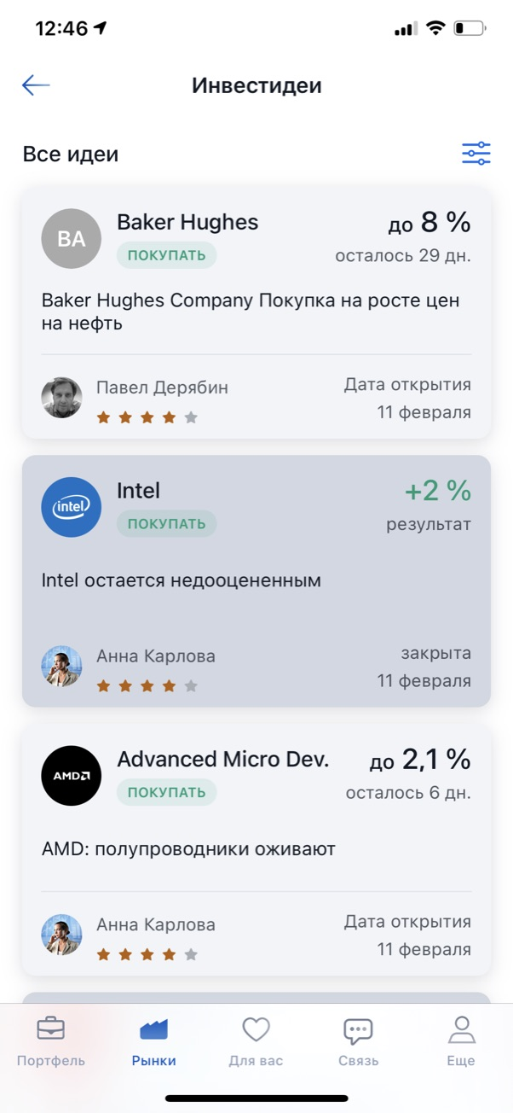
Реакция профессионалов рынка
Мобильные приложения для инвестиций
Быстрый перевод средств
Доступ к площадкам
Кредитное плечо
Короткие продажи
Инвестиционные рекомендации

Slide 7
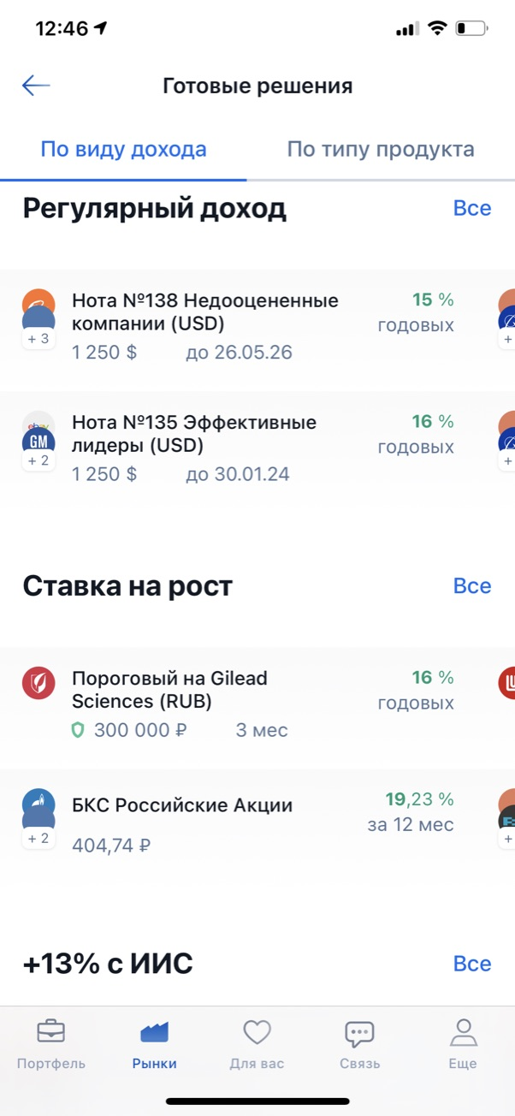
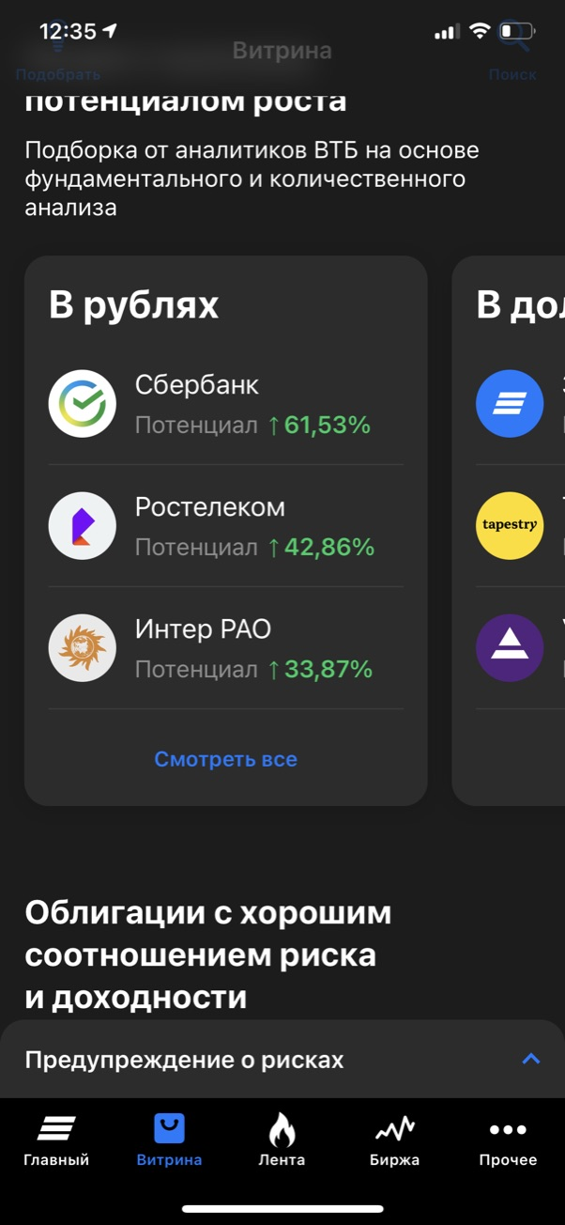
Геймификация
Геймификация – это технология адаптации игровых методов к неигровым процессам и событиям для большей вовлеченности участников в процесс
Инвестирование как игра, квест
Клиент должен быть активным – инвестиционные рекомендации
Частота торговли
Покупка выгодных брокеру продуктов
Выглядит как игра, но инвестор теряет реальные деньги

Slide 8
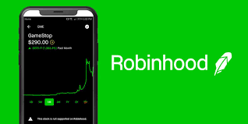

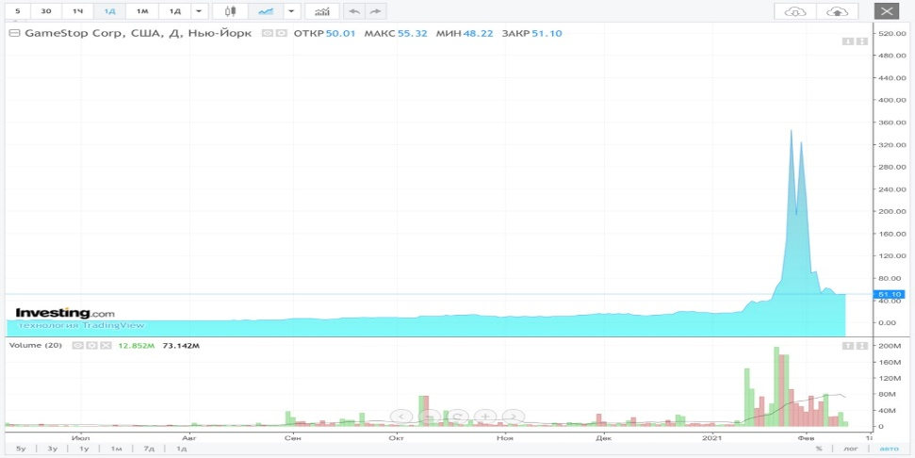
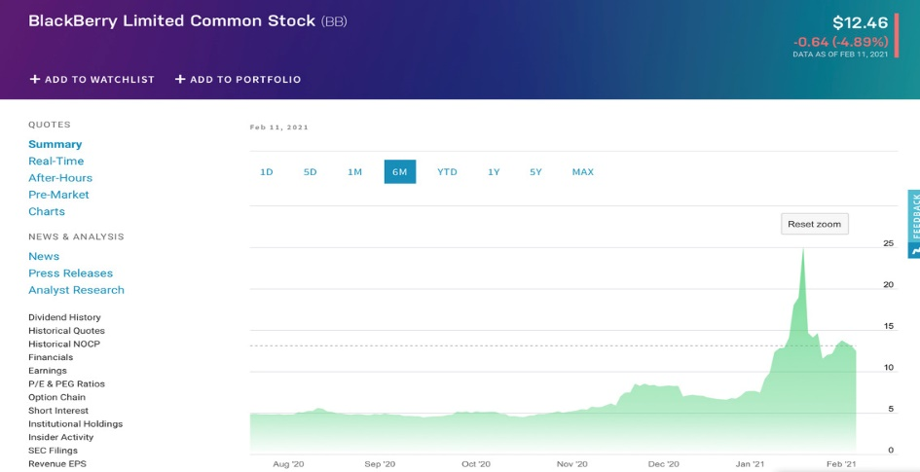
Финтех платформы - новые игроки рынка

Slide 9

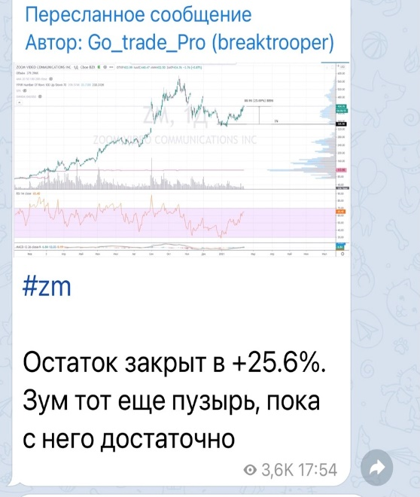
Инвестиционные аналитики и телеграмм каналы
Не является инвестиционной рекомендацией, но подвигает вас к действию
Не учитывает ваш риск-профиль
Все инвестиционные решения вы принимаете на свой страх и риск
Раскрывается информация только об успешных сделках - никто не расскажет вам о неудачных инвестициях

Slide 10
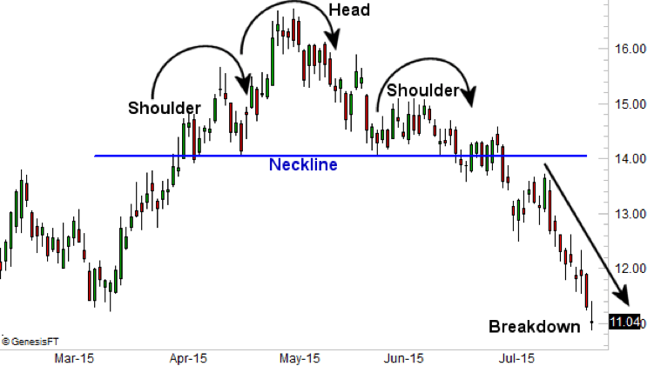
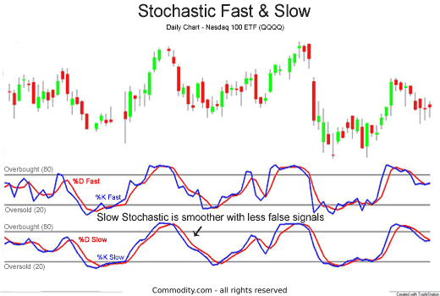
Технический анализ - инструмент трейдера, но не инвестора
Краткосрочные прогнозы
Психологический фактор влияния на цену актива
Доступность данных всем участникам рынка
Это тоже, своего рода, игра - «обнаучивание»

Slide 11
НЕСКОЛЬКО СОВЕТОВ
Если вы решили инвестировать и у вас средства лежат на депозите в надежном банке:
Не спешите бежать на фондовый рынок (2020 г минус 11% падение российских акций (Индекс РТС))
Или покупать недвижимость (2020 г минус 1,4% индекс стоимости жилья (IRN, Москва), в $ и -7,6% в евро)
По совету «экспертов» или рекламы инвестировать в структурированные продукты и ИСЖ

Slide 12
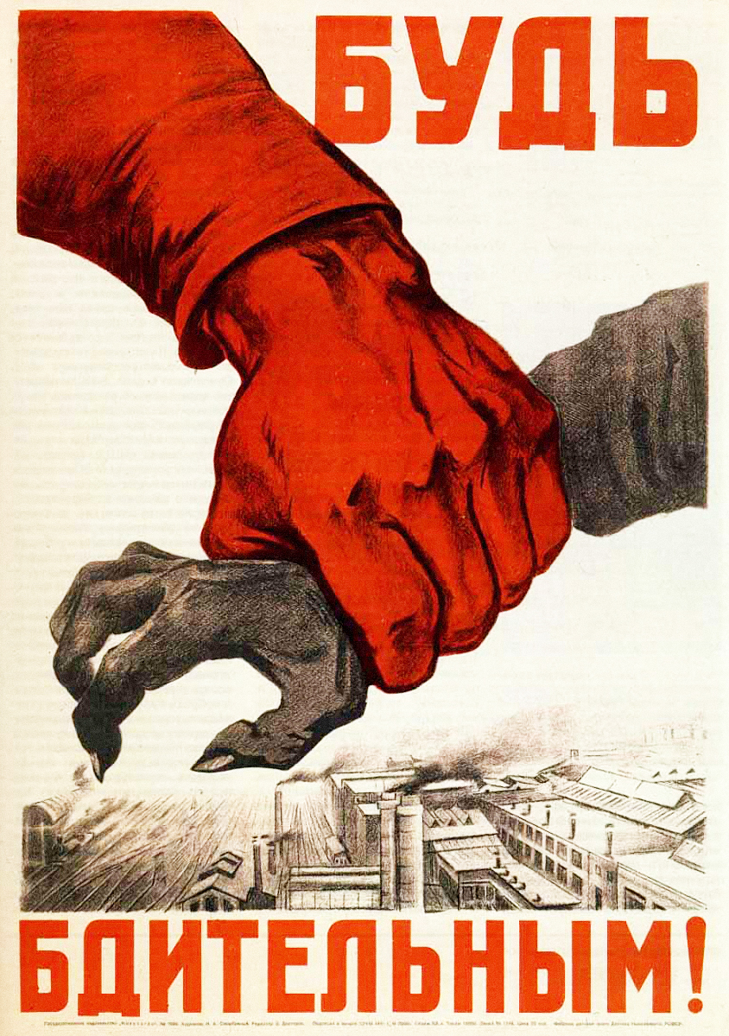
Будьте бдительны
Не попадите на курсы, где вас научат «заработать миллион»
Будут продавать «торговые сигналы» и стратегии
И к тем, кому важно заполучить ваши деньги в управление, а не дать вам знания и реальную картину рынка

Slide 13
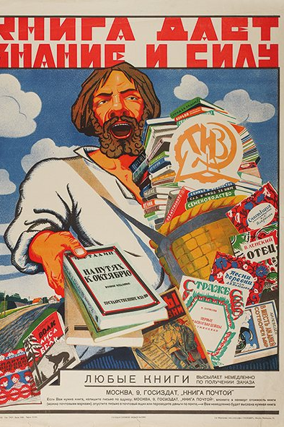
Прежде чем принимать инвестиционные решения
Потратьте время и изучите рынок
Даже когда вам кажется, что вы уже все знаете, начните с небольших сумм (например, 10% от ваших накоплений)
Лучше потратить несколько тысяч рублей посетив семинары и купив несколько книг, чем потерять часть ваших накоплений по элементарному незнанию и неподготовленности

Slide 14

О «Национальной школе инвестора» АРБ
Проект не аффилирован с участниками рынка и не ставит своей целью привлечение ваших денег в управление кого-либо из них
Проект не продает "торговые сигналы", "стратегии", которые помогут вам "заработать миллион". Мы продаем базовые знания и умения, которые позволят вам грамотно и самостоятельно выбирать пути инвестирования и не поддаваться сомнительным рекламных предложениям
Проект позволит вам узнать детали о налогообложении, операционных расходах и прочих существенных нюансах при работе на фондовом и финансовых рынках.
Проект поможет вам понять свой психологический профиль инвестора, толерантность к риску и научит не поддаваться на различные психологические ловушки, которые могут подстерегать инвесторов

Slide 15


СПАСИБО ЗА ВНИМАНИЕ
investorschool@arb.ru

